Slide 1
Matematika
2-sinf

Slide 2
Mavzu:
Qo‘shish va ayirishga doir masalalar.(14-dars)

Slide 3
Mustaqil topshiriqni tekshirish:
46-bet, 5-masala

Slide 4
5-masala. (46 - bet)
Quyidagi mashinani yasagach, Asilbekda bo‘lgan
51 ta geometrik shakldan nechtasi qoldi?
Yechish: 51-15=36 (ta)
Javob: 36 ta geometrik shakl qoldi.

Slide 5
1. Ushbu ifodalar nimani bildiradi?
49-28=
28+ =49
28- =7
21
21
21

Slide 6
2. Noma’lum kamayuvchini va ayriluvchi-larni topamiz.
21
38- =17 -28=51 74- =68
79
6
83
53- =24 -42=41 -71=12
29
83

Slide 7
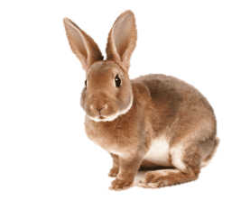
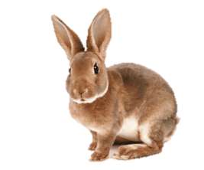
3-masala.(47-bet)
Nechta quyonchaning massasi 2 ta jo‘jacha massasiga teng?
? ta quyon

Slide 8
4. Qo‘l uzmasdan har birini bir urinishda chiza olasizmi?

Slide 9
4. Qo‘l uzmasdan har birini bir urinishda chiza olasizmi?

Slide 10
Mustaqil topshiriq:
47-bet. 5-masala

Slide 11
5-masala. (47-bet)
Tulkilar yana necha qadamdan keyin uchrashadi?
35 qadam
? qadam
35 qadam
100 qadam

Slide 12
E’tiboringiz
uchun
rahmat!

